Slide 1
Softwarové právo 1. přednáška Organizační + Úvod do právní ochrany software
@matejmyska

Slide 2
Obsah
Organizační
Obsah
Podmínky absolvování
Otázky
Studijní literatura
Úvod do právní ochrany software

Slide 3
Organizační
V organizačních záležitostech se obracejte výhradně na organizačního garanta kurzu:
https://www.muni.cz/lide/102870-matej-myska
Kontaktní mail: matej.myska@law.muni.cz (prosím ne VUT mail)
Konzultační hodiny: ST 13:00-14:00 + MS Teams

Slide 4
Obsah
Datum: | Téma: | Vyučující:
22. 9. | Úvod, organizační +právní ochrana, právo duševního vlastnictví - přednáška bude dostupná online ve formě předtočeného videa | Matěj Myška
29. 9. | Autorské právo a software I | Matěj Myška
6. 10. | Autorské právo a software II | Matěj Myška
13. 10. | Softwarové patenty | Matěj Myška
20. 10. | Databáze a data | Matěj Myška
3. 11. | Smlouvy I – úvod do smluvního práva | Matěj Myška
10. 11. | Smlouvy II – odpovědnostní otázky | Michal Koščík
17. 11. | STÁTNÍ SVÁTEK | Matěj Myška
24. 11. | Smlouvy IV | Matěj Myška
1. 12. | Smlouvy V | Matěj Myška
8. 12. | Ochrana osobních údajů v software a aplikacích | Jan Svoboda
15. 12. | Vymáhání práv | Matěj Myška

Slide 5
Podmínky absolvování
Pro absolvování je potřeba pozitivně absolvovat ústní rozpravu nad jedním z vylosovaných okruhů.
Při ústní rozpravě není možno používat žádných pomůcek a to ani právních předpisů.
Hodnocení je binární, tedy uspěl(a)/neuspěl(a)
Ústní rozprava bude probíhat ve zkouškovém období dle harmonogramu. Termín bude stanoven v závislosti na vývoji situace, standardně ale bývá v půlce ledna. Prosím počítejte s tím. Vždy jde 5 lidí na hodinu. O týden později je pak vypsán opravný termín. Zkoušení by mělo, v závislosti na epidemiologické/energetické situaci, probíhat live (offline) na Právnické fakultě MU, Veveří 70, 61180, Brno - konkrétní místnost bude oznámena. Je ale možné, že proběhne distančně přes MS Teams.
Termíny budou vypsány v Apollo standardně v těchto časech
vždy v celou hodinu 9-15 (s výjimkou pauzy na oběd 12-13)

Slide 6
Otázky
Jaká práva má autor počítačového programu a jak jsou tato autorská práva omezena? Jaké jsou varianty výkonu v těchto práv v závislosti na způsobu vzniku počítačového programu (školní dílo, zaměstnanecké dílo, spoluautorské dílo)?
Jak mohou být právem chráněna rozhraní (datová, uživatelská, aplikační)? Je právem chráněna funkcionalita software? Jaké jsou zákonné a judikatorní podmínky pro dovolené reverzní inženýrství software a dekompilaci?
Jaké jsou základní rozdíly mezi autorskoprávní a patentovou ochranou? Lze chránit v ČR patentem software jako takový? Jaké jsou podmínky patentovatelnosti vynálezu realizovaného počítačem (computer implemented invention)?
Jak lze chránit právem v ČR data a databáze? Jak Soudní dvůr Evropské unie vykládá pojem "podstatný vklad do pořízení, ověření nebo předvedení obsahu databáze" ve vztahu k přiznání ochrany zvláštním právem pořizovatele databáze?
Jaké smlouvy se využívají při analýze, vývoji a implementaci software? Vyjmenujte jejich obsahové náležitosti a účel uzavření.
Jaké smlouvy se využívají při servisu, údržbě a poskytování podpory k software? Vyjmenujte jejich obsahové náležitosti a účel uzavření.
Jaké smlouvy se využívají při outsourcingu v IT, SLA, cloud computingu a SaaS? Vyjmenujte jejich obsahové náležitosti a účel uzavření.
Co je podstatou softwarových veřejných licencí a jak tyto fungují po právní stránce? Kdy zvolíte jakou veřejnou softwarovou licenci a proč?
Definujte správce osobních údajů a popište jeho základní povinnosti dle GDPR. Jaký rozdíl mezi správcem a zpracovatelem osobních údajů?
Jakými prostředky a čeho se může domáhat autor software při zásahu do jeho autorských práv?

Slide 7
Studijní literatura
Monografie k softwarovému právu:
MYŠKA, Matěj a Jan TOMÍŠEK. Ochrana dat a software. In: Právo informačních technologií. Praha: Wolters Kluwer, 2018. Pro studijní účely dostupné zde.
JANSA, Lukáš a Petr OTEVŘEL. Softwarové právo. 3. vyd. Brno: Computer Press, 2018.
SEDLÁKOVÁ, Jana, Roman TOMEK, Tereza FORMANOVÁ, Pavel ČECH a Jiří HRADSKÝ. Softwarové smlouvy: jejich specifika a kontraktační proces. V Praze: C.H. Beck, 2021.
Speciální zdroje k jednotlivým kapitolám jsou pak dostupné v příslušných modulech.

Slide 8
Úvod

Slide 9
Pojmosloví
Software – to, co není Hardware
Softwarový produkt
Operační systém
Aplikace
Instrukce – preskriptivní část software
Data – deskriptivní část software
Databáze – netriviální množství uspořádaných dat nebo jiných prvků
Počítačový program – složitější systém, jehož smyslem je výkon určité činnosti, složený z instrukcí – přiznaná ochrana – toto je právní pojem

Slide 10
„Softwarová směrnice“ 2009/24
„(7) Pro účely této směrnice se „počítačovým programem“ rozumí programy v jakékoliv formě, včetně těch, které jsou součástí technického vybavení (hardware). Tento výraz zahrnuje rovněž přípravné koncepční práce vedoucí k vytvoření počítačového programu za podmínky, že povaha těchto prací v pozdější etapě umožní vytvoření počítačového programu.“

Slide 11
Slovenský AutZ č. 185/2015
§ 87 (1) Počítačový program, ktorým je
súbor príkazov a inštrukcií
vyjadrených v akejkoľvek forme použitých priamo alebo nepriamo v počítači alebo v podobnom technickom zariadení, je chránený podľa tohto zákona,
ak je výsledkom tvorivej duševnej činnosti autora.
Príkazy a inštrukcie môžu byť napísané alebo vyjadrené v zdrojovom kóde alebo v strojovom kóde.
Súčasťou počítačového programu je aj podkladový materiál použitý na jeho vytvorenie.

Slide 12
ČSN ISO 2382
Počítačovým programem se rozumí „posloupnost instrukcí, jejichž vykonání realizuje algoritmus“

Slide 13
Důvody ochrany
„cost-intensive to write
and, at the same time,
easy to copy at low cost”
KUR, Annette a Thomas DREIER. European intellectual property law: text, cases and materials. Cheltenham, UK: Edward Elgar, 2013. ISBN 978-1-84844-879-7, s. 137.

Slide 14
Tvorba software
Softwarová analýzy
Návrh
Tvorba zdrojového kódu
Testování (validace)
Odstraňování chyb
Nasazení
Údržba
Lato sensu - marketing
ŠAVELKA, Jaromír. Autorskoprávní ochrana funkcionality softwaru [online]. 2013 [cit. 2019-09-25]. Rigorózní práce. Masarykova univerzita, Právnická fakulta. Dostupné z: http://is.muni.cz/th/134449/pravf_r/, s. 29.

Slide 15
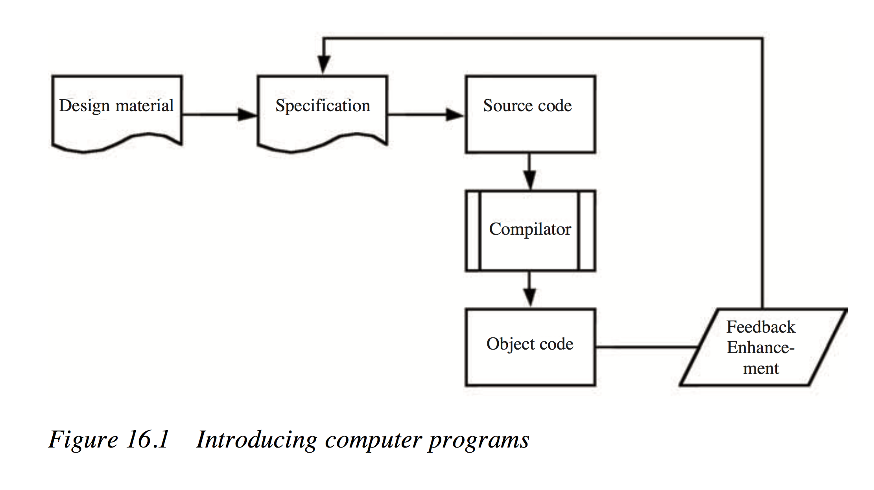
BING, Jon. Copyright protection of computer programs. In: DERCLAYE, Estelle. Research handbook on the future of EU copyright, s. 404

Slide 16
Teorie
Snaha o to zachytit hodnotu
Utilitaristické teorie
Teorie práce
Osobnostní teorie

Slide 17
Historie
Psány „jazykem“ – bez estetického vjemu
Funkční povaha
1977 – Evropská patentová úmluva – čl. 52
1978 CONTU (Commission on New Technological Uses of Copyrighted Works) – sui generis ochrana (aka DB)?
= copyright

Slide 18
Historie
1978 WIPO: ‘Model provisions on the protection of computer software’ – complete set of rules (deposit of software, very interesting reading)
1980 – USA – © ochrana : A “computer program” is a set of statements or instructions to be used directly or indirectly in a computer in order to bring about a certain result.
1983 – Apple v. Franklin – literární dílo
1991 – ES softwarová směrnice – 31991L0250
1994 – TRIPS (čl. 27 – softwarové patenty?)
Čl. 10(1) – dílo literární
1996 – Smlouva WIPO o autorském právu
2002 – Návrh směrnice o vynálezech realizovaných počítačem 2005 – odmítnuto
2009 – EU rekodifikace – 32009L0024

Slide 19
Právní ochrana software (!)
Ochrana znalostí
Obchodní tajemství – § 504 OZ
Důvěrné informace – § 1728-30 OZ
Konkurenční doložka – § 310 ZP
Soutěž
Ochrana hospodářské soutěže – 143/2001 Sb.
Právo nekalé soutěže – §§ 2972 – 2990 OZ
Právo duševního vlastnictví
Autorské právo – 121/2000 Sb.
Práva pořizovatele databáze – 121/2000 Sb.
Patenty a užitné vzory – 527/1990 Sb.
Nepřímá ochrana
Ochranná známka – 441/2003 Sb.
Průmyslové vzor – 207/2000 Sb.
Smluvní právo

Slide 20
Těším se na setkání příští týden „live“!

Slide 21
Díky za pozornost!
@matejmyska

